Slide 1



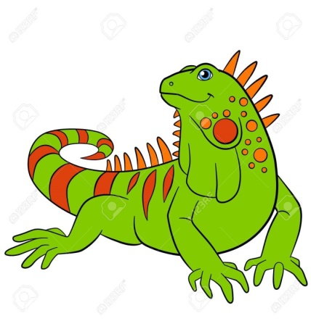
Vocal

Slide 2

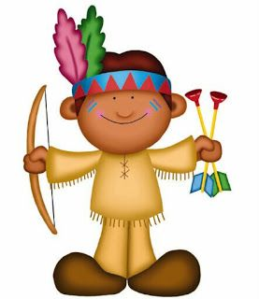
Comienza con i ….
Iglesia
Indio

Slide 3

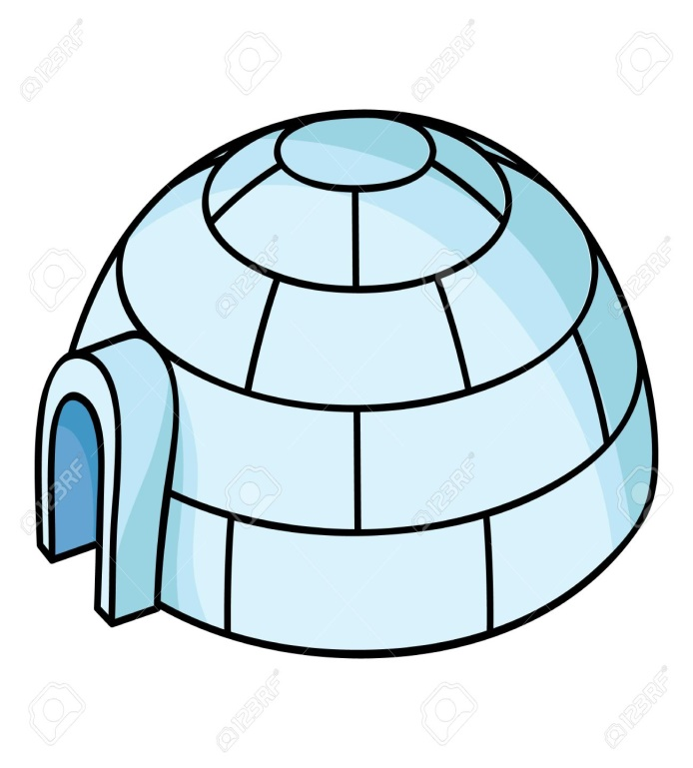
Comienza con i ….
Iguana
Iglú

Slide 4
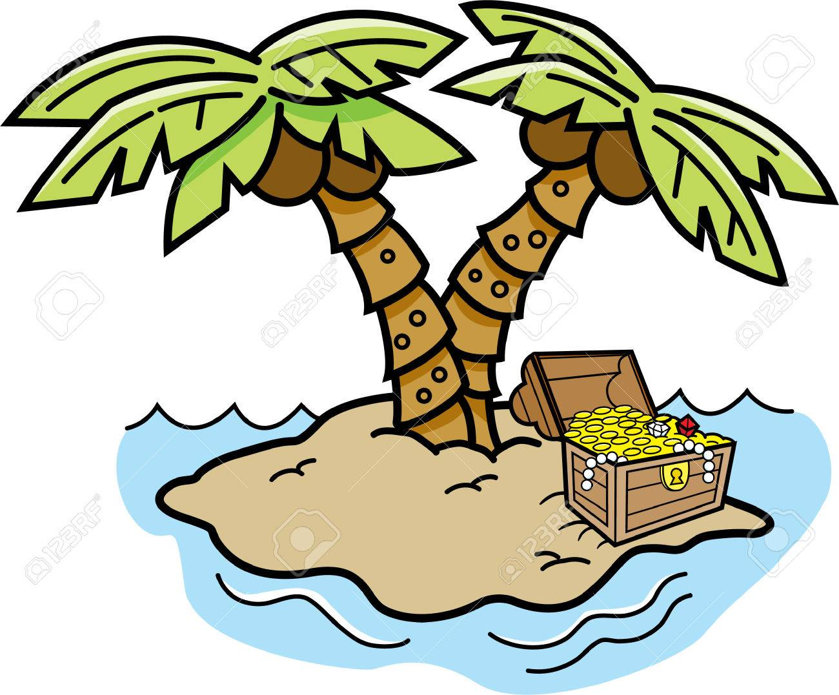

Comienza con i ….
Isla
Imán

Slide 5

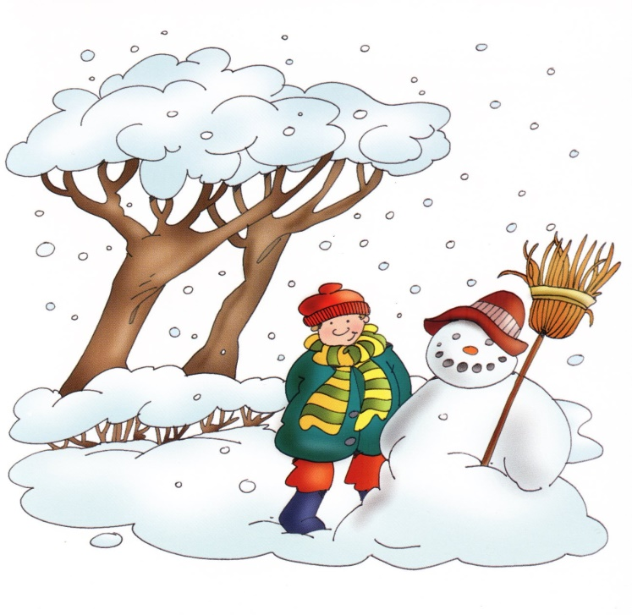
Comienza con i ….
Impresora
Invierno

Slide 6
Actividad: Busca todas las i
A
i
i
A
E
i
i
A
u

Slide 7
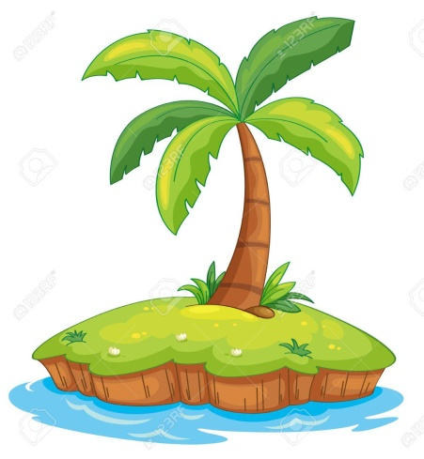
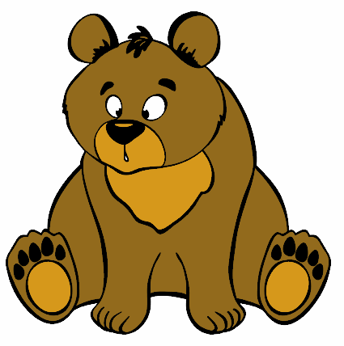

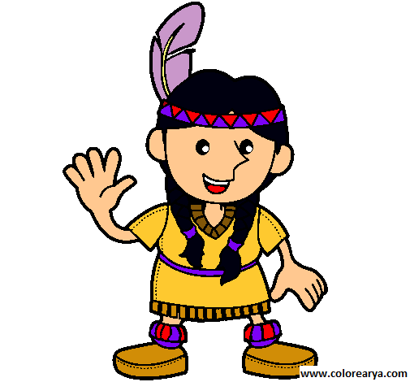

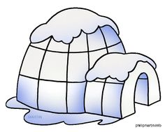
Actividad: Marca con una ( X) los dibujos que comience con la vocal i.

Slide 8
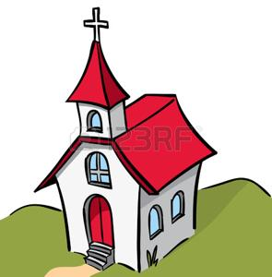

Actividad: Observa la palabra y encierra todas las i que encuentres.
IGLESIA
INGENIERO

Slide 9

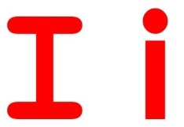
Actividad: Dibuja muchas i al interior del Imán.

